Slide 1




Universidad Autónoma de Querétaro
Facultad de Contabilidad y Administración
Maestría en Gestión de la Tecnología
PLAN TECNOLÓGICO PARA LA TRAZABILIDAD AGROALIMENTARIA MEXICANA BASADO EN TECNOLOGÍA BLOCKCHAIN
Janet Villagómez Cornejo
DIRECTOR DE TESIS
Dra. Graciela Lara Gómez

Slide 2





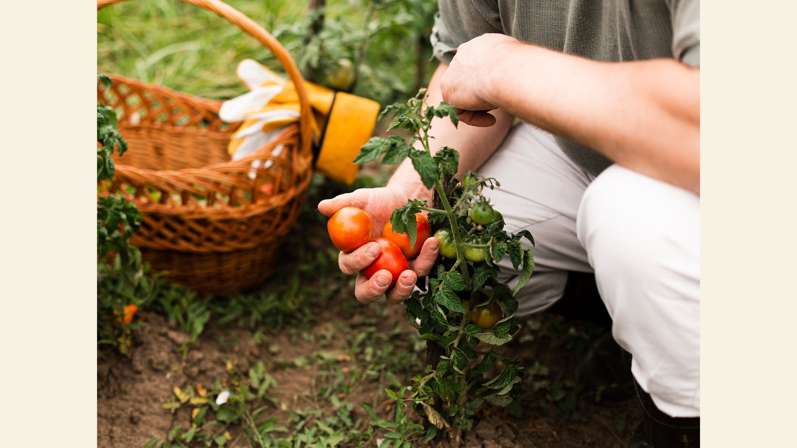

CIGECOM
Congreso Internacional en Gestión Competitiva, Tecnología e Innovación, Coloquio estudiantil y IV Encuentro de Investigadores de la Red Iberoamericana RITMMA 2021
PLAN TECNOLÓGICO PARA LA TRAZABILIDAD AGROALIMENTARIA MEXICANA BASADO EN TECNOLOGÍA BLOCKCHAIN
Universidad Autónoma de Querétaro
Facultad de Contabilidad y Administración- 7, 8 y 9 de junio 2023
Justificación
México carece de autonomía agroalimentaria y depende de importaciones, pero la implementación de tecnologías como el análisis de datos y la tecnología blockchain puede mejorar la situación.
Janet Villagómez Cornejo – Maestría en Gestión de la Tecnología – 5 cuatrimestre

Slide 3
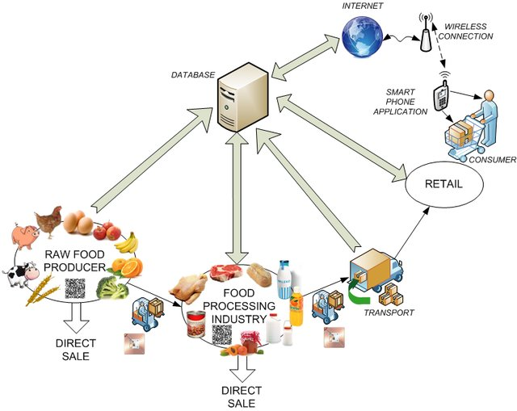
CIGECOM
Congreso Internacional en Gestión Competitiva, Tecnología e Innovación, Coloquio estudiantil y IV Encuentro de Investigadores de la Red Iberoamericana RITMMA 2021
PLAN TECNOLÓGICO PARA LA TRAZABILIDAD AGROALIMENTARIA MEXICANA BASADO EN TECNOLOGÍA BLOCKCHAIN
Universidad Autónoma de Querétaro
Facultad de Contabilidad y Administración- 7, 8 y 9 de junio 2023
2. Objetivo general.
Diseñar un plan tecnológico utilizando blockchain para mejorar la seguridad y transparencia en la cadena de suministro agroalimentaria en México.
Senk et al. (2013). Food Product Traceabilityby Using Automated Identification Technologies.
Janet Villagómez Cornejo – Maestría en Gestión de la Tecnología – 5 cuatrimestre

Slide 4
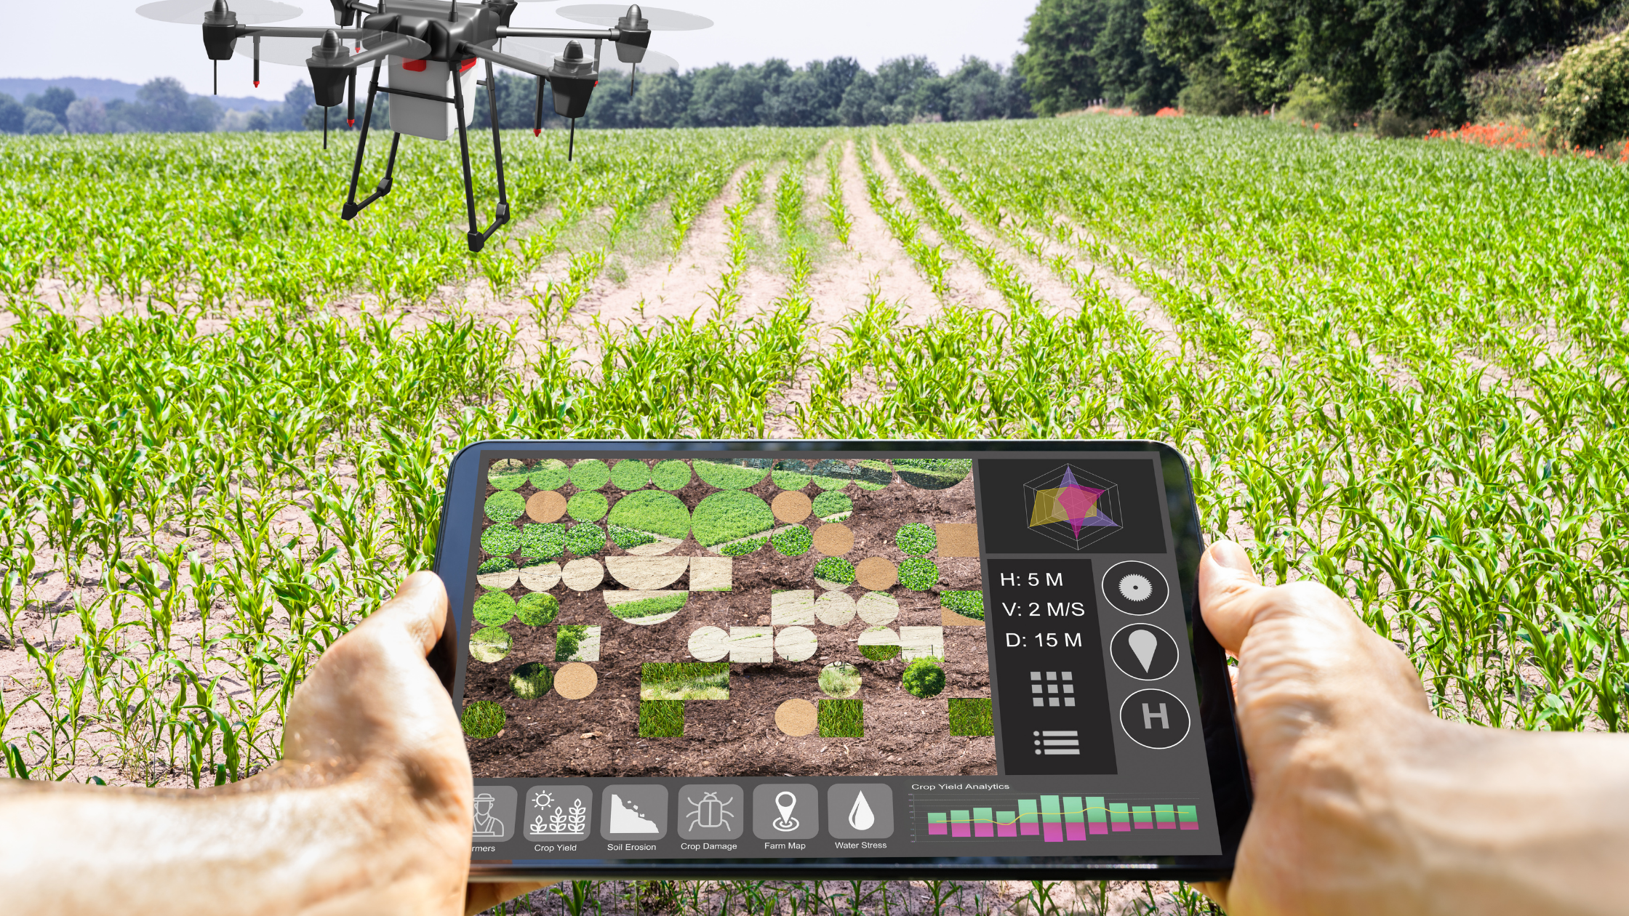
CIGECOM
Congreso Internacional en Gestión Competitiva, Tecnología e Innovación, Coloquio estudiantil y IV Encuentro de Investigadores de la Red Iberoamericana RITMMA 2021
PLAN TECNOLÓGICO PARA LA TRAZABILIDAD AGROALIMENTARIA MEXICANA BASADO EN TECNOLOGÍA BLOCKCHAIN
Universidad Autónoma de Querétaro
Facultad de Contabilidad y Administración- 7, 8 y 9 de junio 2023
2. Objetivos específicos.
Comprender blockchain para trazabilidad agroalimentaria
Identificar problemas de seguridad, transparencia y trazabilidad
Diseñar el esquema del sistema de trazabilidad
Evaluar la aplicación
Lifschitz (2021). Precision Agriculture Series: AgriTech and the Data Challenges of 2021.
Janet Villagómez Cornejo – Maestría en Gestión de la Tecnología – 5 cuatrimestre

Slide 5
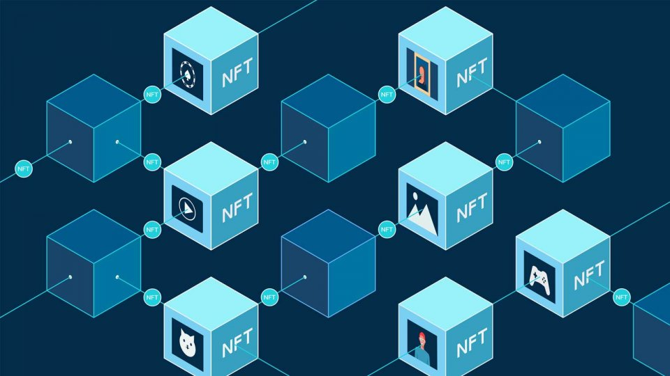
CIGECOM
Congreso Internacional en Gestión Competitiva, Tecnología e Innovación, Coloquio estudiantil y IV Encuentro de Investigadores de la Red Iberoamericana RITMMA 2021
PLAN TECNOLÓGICO PARA LA TRAZABILIDAD AGROALIMENTARIA MEXICANA BASADO EN TECNOLOGÍA BLOCKCHAIN
Universidad Autónoma de Querétaro
Facultad de Contabilidad y Administración- 7, 8 y 9 de junio 2023
3. Antecedentes
Blockchain mejora la trazabilidad agroalimentaria, asegurando la seguridad y reduciendo pérdidas. México necesita adoptar esta tecnología para optimizar sus procesos y generar confianza en los consumidores
Janet Villagómez Cornejo – Maestría en Gestión de la Tecnología – 5 cuatrimestre

Slide 6



CIGECOM
Congreso Internacional en Gestión Competitiva, Tecnología e Innovación, Coloquio estudiantil y IV Encuentro de Investigadores de la Red Iberoamericana RITMMA 2021
PLAN TECNOLÓGICO PARA LA TRAZABILIDAD AGROALIMENTARIA MEXICANA BASADO EN TECNOLOGÍA BLOCKCHAIN
Universidad Autónoma de Querétaro
Facultad de Contabilidad y Administración- 7, 8 y 9 de junio 2023
3. Antecedentes
La implementación de blockchain en la agricultura puede mejorar su productividad pero, es importante considerar estrategias adecuadas y el uso correcto de los datos obtenidos
Janet Villagómez Cornejo – Maestría en Gestión de la Tecnología – 5 cuatrimestre

Slide 7

CIGECOM
Congreso Internacional en Gestión Competitiva, Tecnología e Innovación, Coloquio estudiantil y IV Encuentro de Investigadores de la Red Iberoamericana RITMMA 2021
PLAN TECNOLÓGICO PARA LA TRAZABILIDAD AGROALIMENTARIA MEXICANA BASADO EN TECNOLOGÍA BLOCKCHAIN
Universidad Autónoma de Querétaro
Facultad de Contabilidad y Administración- 7, 8 y 9 de junio 2023
4. Metodología
La metodología que será aplicada en la tesis será de tipo mixto, observacional, prospectivo, transversal y descriptivo
Janet Villagómez Cornejo – Maestría en Gestión de la Tecnología – 5 cuatrimestre

Slide 8
CIGECOM
Congreso Internacional en Gestión Competitiva, Tecnología e Innovación, Coloquio estudiantil y IV Encuentro de Investigadores de la Red Iberoamericana RITMMA 2021
PLAN TECNOLÓGICO PARA LA TRAZABILIDAD AGROALIMENTARIA MEXICANA BASADO EN TECNOLOGÍA BLOCKCHAIN
Universidad Autónoma de Querétaro
Facultad de Contabilidad y Administración- 7, 8 y 9 de junio 2023
4. Metodología
Dimensión | Variable dependiente | Variable independiente
Trazabilidad alimentaria (TA) | Regulaciones en materia de trazabilidad (RT) | Regulaciones en materia de trazabilidad nacional (RTN)
 |  | Regulaciones en materia de trazabilidad internacional (RTI)
 | Conocimientos de los productores agroalimentarios en México (CPA) | Conocimiento empírico (CE)
 |  | Conocimiento técnico (CT)
Tecnología blockchain (TB) | Trazabilidad agroalimentaria con tecnología blockchain en el mundo (TABINT) | Países con sistema de trazabilidad alimentaria con Tecnología blockchain (PTBA)
 |  | Productividad agroalimentaria en países con sistema de trazabilidad (PAST)
 | Trazabilidad agroalimentaria con tecnología blockchain en México (TABM) | Productividad agroalimentaria en México (PAM)
 |  | Empresas pioneras en México en uso de blockchain (EPMB)
 |  | Implicaciones técnicas de la aplicación de blockchain (ITAB)
Plan tecnológico (PT) | Cadena de suministro agroalimentario (CDS) | Cadena de suministro agroalimentaria en el Mundo (CSAM)
 |  | Cadena de suministro agroalimentaria en México (CSAN)
 | Seguridad y transparencia en la cadena de suministro agroalimentario (SYTCSA) | Mecanismos de medición de seguridad alimentaria (MMSA)
 |  | Mecanismos de medición de transparencia alimentaria (MMTA)
Janet Villagómez Cornejo – Maestría en Gestión de la Tecnología – 5 cuatrimestre

Slide 9
CIGECOM
Congreso Internacional en Gestión Competitiva, Tecnología e Innovación, Coloquio estudiantil y IV Encuentro de Investigadores de la Red Iberoamericana RITMMA 2021
PLAN TECNOLÓGICO PARA LA TRAZABILIDAD AGROALIMENTARIA MEXICANA BASADO EN TECNOLOGÍA BLOCKCHAIN
Universidad Autónoma de Querétaro
Facultad de Contabilidad y Administración- 7, 8 y 9 de junio 2023
5. Resultados parciales
Para determinar el nivel de productividad del campo mexicano se considera la ecuación:
𝑷𝑨𝑴=.𝟒𝑷𝑨𝑵+.𝟑𝑨𝑨𝑵+.𝟑𝑿𝑷𝑨𝑵𝑰
Janet Villagómez Cornejo – Maestría en Gestión de la Tecnología – 5 cuatrimestre

Slide 10
CIGECOM
Congreso Internacional en Gestión Competitiva, Tecnología e Innovación, Coloquio estudiantil y IV Encuentro de Investigadores de la Red Iberoamericana RITMMA 2021
PLAN TECNOLÓGICO PARA LA TRAZABILIDAD AGROALIMENTARIA MEXICANA BASADO EN TECNOLOGÍA BLOCKCHAIN
Facultad de Contabilidad y Administración- 10, 11 y 12 de noviembre 2021
Universidad Autónoma de Querétaro
Facultad de Contabilidad y Administración- 7, 8 y 9 de junio 2023
6. Referencias
Fernández-Caramés, T. M., & Fraga-Lamas, P. (2019). Blockchain y su aplicación a la cadena de suministro. Revista de investigación en tecnologías de la información, (15), 1-13. Recuperado de https://idus.us.es/bitstream/handle/11441/93882/Blockchain_y_su_aplicacion_a_la_cadena_de_suministro.pdf?sequence=3&isAllowed=y
Greenpeace México. (2020). ¿Cuánta comida se desperdicia en el mundo y cómo afecta al planeta? Recuperado el 31 de mayo de 2022, de https://www.greenpeace.org/mexico/blog/9103/cuanta-comida-se-desperdicia-en-el-mundo-y-como-afecta-al-planeta/#:~:text=Cambio%20clim%C3%A1.
Centro de Investigación en Telecomunicaciones, Tecnologías de la Información y la Comunicación, A.C. (2022). Telecomunicaciones Móviles al 1T-2022 — The CIU. Recuperado el 21 de mayo de 2022, de https://www.theciu.com/publicaciones%202/2022/5/23/telecomunicaciones-mviles-al-1t-2022.
Amaya Velasco, H. O. (2022). La obra de arte en la época de su reproducción digital. Sincronía, 791.
IBM. (2022). ¿Qué es blockchain? Recuperado el 1 de marzo de 2022, de https://www.ibm.com/mx-es/topics/what-is-blockchain.
Instituto Nacional de Estadística y Geografía. (2022). Producto Interno Bruto (PIB) - Trimestral. Base 2013. Recuperado el 22 de mayo de 2022, de https://www.inegi.org.mx/programas/pib/2013/#Tabulados.
Comisión Económica para América Latina y el Caribe. (2022). VISIÓN 2030, EL MÉXICO QUE QUEREMOS. Recuperado el 15 de mayo de 2022, de https://archivo.cepal.org/pdfs/GuiaProspectiva/VisionMexico2030.
Oliver, R. K. (1997). Supply chain management: Logistics catches up with strategy. In U. S. Army War College (Ed.), The Proceedings of the 1997 Logistics Symposium
Secretaría de Economía. (2020). Guía de la Cadena de Suministro. Gobierno de México. Recuperado el 5 de abril de 2023, de https://www.gob.mx/cms/uploads/attachment/file/585276/Guia_Cadena_de_Suministro.pdf
McCarthy, J. (2007). What is artificial intelligence? Stanford University. Recuperado el 5 de abril de 2023, de https://www-formal.stanford.edu/jmc/whatisai/whatisai.html
Gobierno de México. (2019). Plan Nacional de Desarrollo 2019-2024. Recuperado el 17 de abril de 2023, de https://www.gob.mx/cms/uploads/attachment/file/479296/PND_2019-2024_vf.pdf
Organización de las Naciones Unidas para la Agricultura y la Alimentación. (s.f.). FAOSTAT. Recuperado el 18 de marzo de 2023, de https://www.fao.org/faostat/es/#country/138
Castillo-Ramos, R., Maldonado-Astudillo, Y., Pallac-Tapia, A., Jiménez-Hernández, J., & González-Sánchez, F. (2018). Importancia del desarrollo de un sistema de trazabilidad para un producto agroalimentario: Caso de estudio Mangro. Revista de Ciencias Agropecuarias, 26(2), 71-84
INEGI. (2021). Estadísticas de producción agrícola. Recuperado el 2 de abril del 2023 https://www.inegi.org.mx/temas/agricola/
Fernández-Caramés, T. M., & Fraga-Lamas, P. (2019). Blockchain y su aplicación a la cadena de suministro. Revista de investigación en tecnologías de la información, (15), 1-13. Recuperado de https://idus.us.es/bitstream/handle/11441/93882/Blockchain_y_su_aplicacion_a_la_cadena_de_suministro.pdf?sequence=3&isAllowed=y
Juan, I. H. S. (2019). TECNOLOGÍA BLOCKCHAIN Y REGULACIÓN DE LA TRAZABILIDAD: LA DIGITALIZACIÓN DE LA CALIDAD Y SEGURIDAD AGROALIMENTARIAS. Revista General De Derecho De Los Sectores Regulados, 11, 129-156.
Borrero, J.D. (2019). Sistema de trazabilidad de la cadena de suministro agroalimentario para cooperativas de frutas y hortalizas basado en la tecnología blockchain. CIRIECEspaña, Revista de Economía Pública, Social y Cooperativa, 95, 71-94. https://doi.org/10.7203/CIRIEC-E.95.13123
Janet Villagómez Cornejo – Maestría en Gestión de la Tecnología – 5 cuatrimestre

Slide 11
CIGECOM
Congreso Internacional en Gestión Competitiva, Tecnología e Innovación, Coloquio estudiantil y IV Encuentro de Investigadores de la Red Iberoamericana RITMMA 2021
PLAN TECNOLÓGICO PARA LA TRAZABILIDAD AGROALIMENTARIA MEXICANA BASADO EN TECNOLOGÍA BLOCKCHAIN
Facultad de Contabilidad y Administración- 10, 11 y 12 de noviembre 2021
Universidad Autónoma de Querétaro
Facultad de Contabilidad y Administración- 7, 8 y 9 de junio 2023
Janet Villagómez Cornejo
jvillagomez24@alumnos.uaq.mx
Janet Villagómez Cornejo – Maestría en Gestión de la Tecnología – 5 cuatrimestre

